Slide 1
ΤΟ ΠΡΟΒΑΤΟ ΤΗΣ ΦΥΛΗΣ ΦΛΩΡΙΝΑΣ (ΠΕΛΑΓΟΝΙΑΣ)
Δρ. Βλαδίμηρος Χριστοδούλου
Διευθυντής
Ινστιτούτου Επιστήμης Ζωικής Παραγωγής Γιαννιτσών
Ελληνικός Γεωργικός Οργανισμός (ΕΛΓΟ) – ΔΗΜΗΤΡΑ

Slide 2
ΕΙΣΑΓΩΓΗ
Στον ελλαδικό χώρο εκτρέφονταν είκοσι έξη (26) αυτόχθονες φυλές προβάτων (Π.Δ. 434/95). Δυστυχώς, σήμερα από αυτές τις φυλές σε σχετικά μεγάλους πληθυσμούς εκτρέφονται μόνο εννέα (9). Αυτές οι φυλές ανάλογα με τον πληθυσμό τους, κατατάσσονται σε τρείς κατηγορίες:
Τις φυλές που βρίσκονται σε κατάσταση «εξαφάνισης», επειδή αριθμούν ελάχιστα θηλυκά ή λιγότερα από δέκα (10) αρσενικά
Τις φυλές που βρίσκονται σε κατάσταση «επισφαλή», επειδή αριθμούν λιγότερα από 500 ζώα ή λιγότερα από 20 αρσενικά ζώα αναπαραγωγής.
Τις φυλές που βρίσκονται σε κατάσταση «ευαίσθητη», επειδή ο αριθμός των ζώων παρουσιάζει συνεχή μείωση και είναι μικρότερος από 9.000, ή είναι στάσιμος και μικρότερος από 7.500, ή είναι μικρότερος από 6.000, αν και παρουσιάζει αύξηση.

Slide 3
Η ΑΠΩΛΕΙΑ ΓΕΝΕΤΙΚΟΥ ΥΛΙΚΟΥ ΠΡΟΒΑΤΩΝ
Η απώλεια σημαντικού μέρους του γενετικού υλικού των αυτοχθόνων φυλών προβάτων στη χώρα μας, προκλήθηκε :
Από τις αδικαιολόγητες διασταυρώσεις οι οποίες έγιναν χωρίς προγραμματισμό και είχαν προσλάβει ανεξέλεγκτο χαρακτήρα.
Από τη δημιουργία μεγάλου ποσοστού μη καθαρόαιμων πληθυσμών, οι οποίοι αντικατέστησαν τους καθαρόαιμους πληθυσμούς (ως αποτέλεσμα των διασταυρώσεων).
Από την έλλειψη ολοκληρωμένων προγραμμάτων Γενετικής Βελτίωσης, αλλά και προγραμμάτων στήριξης του πληθυσμού των αυτοχθόνων φυλών προβάτων που θα είχαν σαν στόχο τη βελτίωση των αποδόσεων τους και τη διασφάλιση της διατήρησης τους.

Slide 4
ΔΙΑΣΩΣΗ ΤΩΝ ΓΕΝΕΤΙΚΩΝ ΠΟΡΩΝ
Παγκόσμιο Σχέδιο Δράσης για τους Γενετικούς Πόρους των Αγροτικών Ζώων”
(Σεπτέμβριος 2007).
Η διεθνής κοινότητα αναγνωρίζοντας την αναγκαιότητα της διαφύλαξης των γενετικών πόρων των αγροτικών ζώων, τον Σεπτέμβριο του 2007, υιοθέτησε το πρώτο στα χρονικά Παγκόσμιο Σχέδιο Δράσης για τους Γενετικούς Πόρους των Αγροτικών Ζώων.
Το συγκεκριμένο σχέδιο, που υπογράφηκε από 109 χώρες συμπεριλαμβανομένης και της χώρας μας, έχει σαν στόχο την αντιμετώπιση της διάβρωσης της γενετικής παραλλακτικότητας των αγροτικών ζώων και την αειφορική τους χρήση. Τα αγροτικά ζώα, προσαρμοζόμενα με ένα εξαιρετικό τρόπο στις διαρκώς διαμορφούμενες κλιματικές συνθήκες και τα οικοσυστήματα, συνόδεψαν για αιώνες τους προγόνους μας, εξασφαλίζοντας τους την απαραίτητη τροφή.
Η διατήρηση της βιοποικιλότητας των γενετικών πόρων, εκτός της σημασίας της για την πολιτιστική μας κληρονομιά, μας παρέχει και την δυνατότητα για την επιλογή των κατάλληλων φυλών και την ανάπτυξη νέων τύπων που θα ανταποκρίνονται στις συνεχώς μεταβαλλόμενες κλιματικές συνθήκες, στις νέες διατροφικές απαιτήσεις του ανθρώπου και γενικότερα στις ανάγκες της αγοράς και της κοινωνίας μας.
Η μέχρι πρόσφατα αδράνεια μας, μπροστά στον κίνδυνο αφανισμού των αυτοχθόνων γενετικών πόρων, αποτελεί ένδειξη έλλειψης σεβασμού τόσο στις προηγούμενες γενιές που μέσα στους αιώνες διατήρησαν αυτές τις φυλές, όσο και προς τις επόμενες.

Slide 5
Η ΔΙΑΔΡΟΜΗ ΤΗΣ ΦΥΛΗΣ ΦΛΩΡΙΝΑΣ ΤΑ ΤΕΛΕΥΤΑΙΑ 70 ΧΡΟΝΙΑ
Το πρόβατο της φυλής Φλώρινας παραδοσιακά εκτρεφόταν σε περιοχές της Δυτικής Μακεδονίας και κυρίως στο Νομό Φλώρινας, Κοζάνης και λιγότερο της Καστοριάς.
Τη χρονική περίοδο 1978-80 εκτρέφονταν συνολικά περίπου 1500-2000 ζώα (Τριανταφυλλίδης & συν., 1998). Σήμερα στη χώρα μας εκτρέφονται κοντά στα 930 άτομα της φυλής αυτής και σύμφωνα με το Π.Δ. 434/95 αυτή η κατάσταση χαρακτηρίζεται ως «ευαίσθητη».
Ινστιτούτο Κτηνοτροφίας Γιαννιτσών:
Το ποίμνιο δημιουργήθηκε το 1968 με την αγορά 70 προβατίνων και 7 κριαριών από τη περιοχή Κοζάνης.
Το 2000 η φυλή έφτασε να αριθμεί 400 καθαρόαιμα ενήλικα πρόβατα.

Slide 6
Σ.Γ.Ε. Κοίλων Κοζάνης:
Το ποίμνιο της φυλής Φλώρινας στον ΣΓΕ Κοίλων Κοζάνης δημιουργήθηκε το 1970 για να εξυπηρετήσει κυρίως τις διασταυρώσεις με τις φυλές προβάτων Χίου και Φρισλανδίας.
Εξαιτίας αυτού του γεγονότος το 1978 το καθαρόαιμο ποίμνιο αριθμούσε μόλις 17 θηλυκά και 2 αρσενικά.
Ακολούθησε η προμήθεια ζώων από εκτροφές της γύρω περιοχής με αποτέλεσμα το 1996 η φυλή να αριθμεί 253 προβατίνες και 19 κριούς.
Δυστυχώς, το 1996 ο περιορισμός της έκτασης του αγροκτήματος του ΣΓΕ Κοίλων Κοζάνης, οδήγησε στη μεταφορά του λιγότερο παραγωγικού κομματιού του ποιμνίου στον Σ.Γ.Ε. Κομοτηνής, ενώ το πιο παραγωγικό κομμάτι του ποιμνίου εξακολούθησε να εκτρέφεται στο Σ.Γ.Ε. Κοίλων Κοζάνης.
Το 2002, ο Σ.Γ.Ε. Κοίλων Κοζάνης ανέστειλε πλήρως τη λειτουργία του και το ποίμνιο μεταφέρθηκε στις εγκαταστάσεις του τότε Ινστιτούτου Κτηνοτροφίας Γιαννιτσών.

Slide 7
Σ.Γ.Ε. Κομοτηνής:
Το 1996 εκτρέφονται περίπου 150 ενήλικα πρόβατα της φυλής, τα οποία μεταφέρθηκαν από τον Σ.Γ.Ε. Κοίλων Κοζάνης.
Το 1998 η φυλή έφτασε να αριθμεί περίπου 300 ενήλικα ζώα.
Δυστυχώς, το 2000 η φυλή οδηγήθηκε στην απομάκρυνση – εκποίηση της.
Αντίγονο Φλώρινας:
Το 2000, δημιουργείται μια νέα εκτροφή φυλής προβάτων Φλώρινας, στο Αντίγονο Φλώρινας, η οποία για 2-3 χρόνια προμηθεύεται γενετικό υλικό από το τότε Ινστιτούτο Κτηνοτροφίας Γιαννιτσών. Η εκτροφή αριθμούσε περίπου 150 καθαρόαιμα ενήλικα ζώα. Δυστυχώς, μετά από λίγα χρόνια και αυτό το ποίμνιο έπαψε να υφίσταται.

Slide 8
Η φυλη ΠρΟΒΑΤΩΝ Φλωρινασ σημερα
Σύμφωνα με πρόσφατα στοιχεία του Κέντρου Γενετικής Βελτίωσης, Ν. Μεσημβρίας Θεσσαλονίκης, σήμερα εκτρέφονται τα παρακάτω ποίμνια προβάτων της φυλής Φλώρινας.
Περιοχή | Εκτροφέας | ♂ | ♀ | Ζώα για Αναπαραγωγή (> 1 έτους)
Σιάτιστα | Γκίλιας | 4 | 154 | 52
Λευκοπηγή Κοζάνης | Καστάμης | 9 | 123 | 31
Φλώρινα | ΤΕΙ Φλώρινας | 2 | 15 | 5
Παραλίμνη Γιαννιτσών ⃰ | Ι.Ε.Ζ.Π. Γιαννιτσών | 66 | 300 | 150
Βλάστη Κοζάνης | Π.Κ. Κτηνοτροφίας | 1 | 19 | -
Σύνολο |  | 82 | 611 | 238
⃰ Σήμερα στο Ι.Ε.Ζ.Π. εκτρέφονται συνολικά: 53 ♂, 356♀, 108♂ > 1 έτους και 123♂ > 1 έτους = 640 κεφαλές

Slide 9
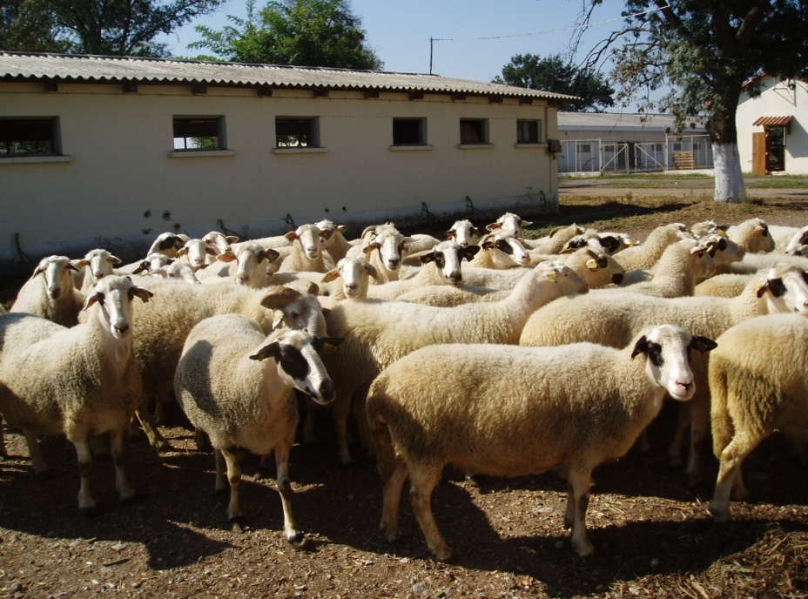
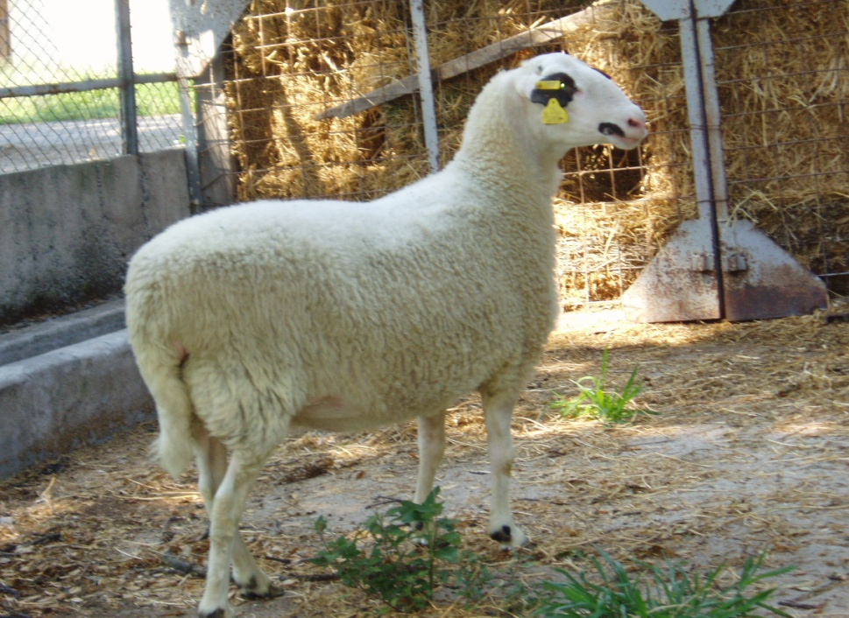
Μορφολογικα χαρακτηριστικα τησ φυλησ
Η φυλή κατατάσσεται στα ομοιόμαλλα πρόβατα και το έριο καλύπτει ολόκληρο το σώμα εκτός από το κεφάλι, το κάτω μέρος του λαιμού, τη κοιλιά και τα άκρα
Ο χρωματισμός της φυλής
είναι λευκός
τα περισσότερα ζώα φέρουν το χαρακτηριστικό μαύρο δακτυλίδι γύρω από τα μάτια
ένα μικρό ποσοστό παρουσιάζεται με τελείως λευκό κεφάλι

Slide 10
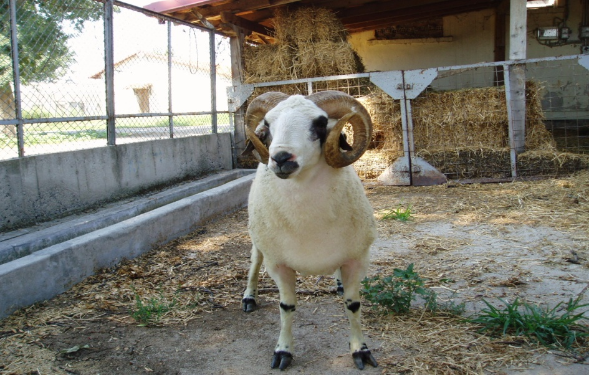
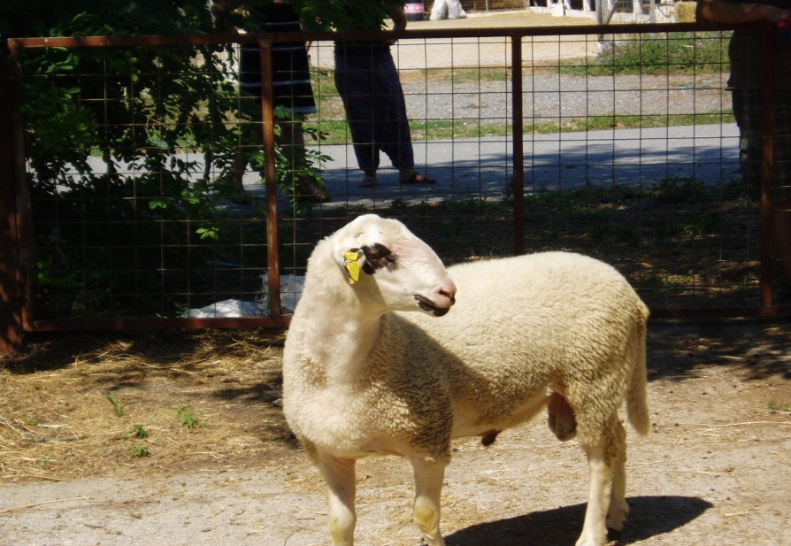
Μορφολογικα χαρακτηριστικα τησ φυλησ
Το κεφάλι
είναι μεγάλο, τριγωνικό με κυρτή κατατομή (εμφανέστερα στα αρσενικά)
οι προβατίνες είναι συνήθως ακέρατες
οι κριοί σε μεγάλο ποσοστό φέρουν ελικοειδή κέρατα
Ο τράχηλος
στις προβατίνες είναι μετρίου μήκους, έως μακρύς και λεπτός
στα κριάρια είναι μακρύς, φαρδύς και ισχυρός

Slide 11
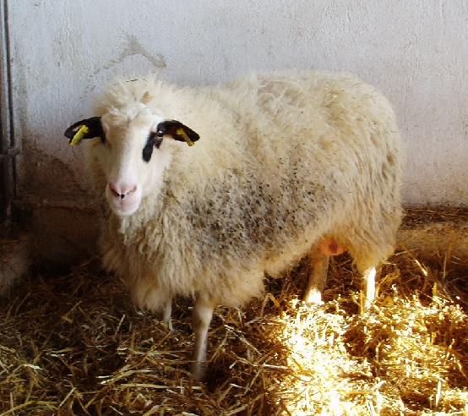
Μορφολογικα χαρακτηριστικα τησ φυλησ
Το σώμα
είναι μετρίου μήκους έως μακρύ και μετρίου εύρους,
το σωματικό βάρος μιας ενήλικης προβατίνας κυμαίνεται από 55-66 κιλά και των κριών από 75-82 κιλά,
το ύψος ακρωμίου στις προβατίνες είναι 63-70 εκατοστά και στους κριούς 75-83 εκατοστά,
τα άκρα είναι μέτρια μέχρι υψηλά, λεπτά και ισχυρά με μαύρες χηλές,
η ουρά είναι μακριά, λεπτή και καλύπτεται από μαλλί.
Ο μαστός
είναι καλά ανεπτυγμένος, σφαιρικός, συνήθως με κατακόρυφες θηλές και σωστά τοποθετημένες
είναι ανοιχτού χρώματος ή ανοιχτόχρωμος με καστανές κηλίδες
Το όσχεον
Είναι λευκό και οι όρχεις είναι πολύ καλά ανεπτυγμένοι

Slide 12
ΠΑΡΑΓΩΓΙΚΑ χαρακτηριστικα τησ φυλησ
Παραγωγικά χαρακτηριστικά | Πηγή
Ποσοστό γονιμοποίησης (%)
84,40 | Ινστιτούτο Κτηνοτροφίας (Ploumi et al. ,1997)
85,55 | Στοιχεία Ινστιτούτου Κτηνοτροφίας (2010-2013)
Δείκτης πολυδυμίας
1,2±0,39 1^{ος} τοκετός 1,3±0,49 2^{ος} τοκετός 1,5±0,53 3^{ος} τοκετός 1,6±0,54 4^{ος} τοκετός | ΣΓΕ Κοίλων Κοζάνης (Τριανταφυλλίδης και συν., 1997)
1,38±0,56 1^{ος} τοκετός 1,54±0,64 2^{ος} τοκετός 1,58±0,70 3^{ος} τοκετός 1,55±0,54 4^{ος} τοκετός | Στοιχεία Ινστιτούτου Κτηνοτροφίας (2010-2013)
Ποσοστό απογαλακτισμένων αρνιών (%)
94,5 | Ινστιτούτο Κτηνοτροφίας (Ploumi et al. ,1997)
89,3 | Στοιχεία Ινστιτούτου Κτηνοτροφίας (2010-2013)

Slide 13
ΠΑΡΑΓΩΓΙΚΑ χαρακτηριστικα τησ φυλησ
Παραγωγικά χαρακτηριστικά | Πηγή
Βάρος γέννησης
3,64-3,85 kg ♂ 3,49-3,65 kg ♀ | ΣΓΕ Κοίλων Κοζάνης (Τριανταφυλλίδης και συν. ,1997)
3,57±0,51 kg ♂ (n=378) 3,53±0,49 kg ♀ (n=366) | Στοιχεία Ινστιτούτου Κτηνοτροφίας (2010-2013)
Βάρος Απογαλακτισμού
12,4-14,70 kg ♂ 12,1-13,80 kg ♀ | ΣΓΕ Κοίλων Κοζάνης (Τριανταφυλλίδης και συν. ,1997)
14,21±3,00 kg ♂ (n=378) 13,74±3,27 kg ♀ (n=366) | Στοιχεία Ινστιτούτου Κτηνοτροφίας (2010-2013)
Ημερήσια αύξηση Ζώντος Βάρους
269-303 g/ημέρα ♂ 207 -234 g/ημέρα ♀ | Christodoulou et al. ( 2008) Bampidis et al. (2005)
Δείκτης μετατρεψιμότητα της τροφής (kg Ξ.Ο./ kg σ. β.)
4,19 - 4,95 ♂ 4,99 - 6,13 ♀ | Christodoulou et al. ( 2008) V.A.Bampidis et al. (2005)

Slide 14
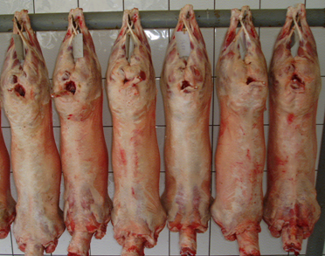
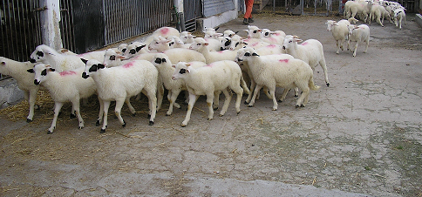
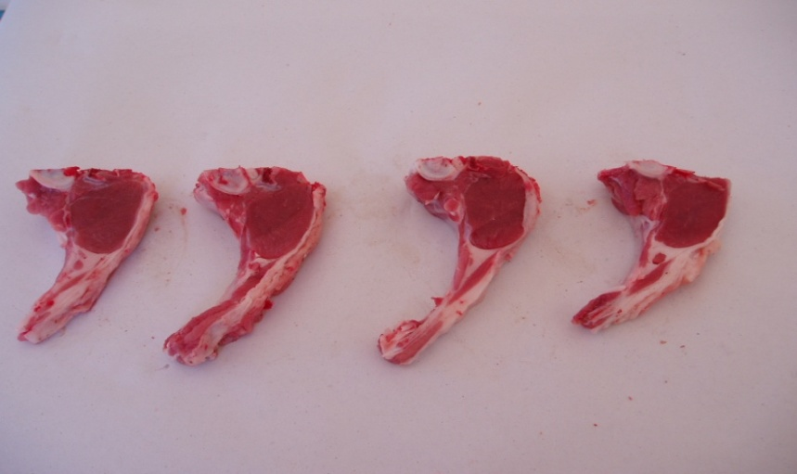
ΠΑΡΑΓΩΓΙΚΑ χαρακτηριστικα τησ φυλησ
Υψηλοί ρυθμοί ανάπτυξης των αμνών και πολύ καλή ποιότητα σφάγιου

Slide 15
ΠΑΡΑΓΩΓΙΚΑ χαρακτηριστικα τησ φυλησ
Γαλακτοπαραγωγή (kg) | Πηγή
ΣΓΕ Κοίλων Κοζάνης
81±41,4 kg 1^{η} γαλ. περίοδο 95±35,6 kg 2^{η} γαλ. περίοδο (πραγματική) 103±33,1 kg 3^{η} γαλ. περίοδο 106±37,4 kg 4^{η} γαλ. περίοδο | Triantafillidis et al. (1997)
Ινστιτούτου Κτηνοτροφίας Γιαννιτσών
1976 έως 1994 Αύξηση από 60,9±35,3 kg σε 73,2±26 kg | Christodoulou et al. (1997)
1994: εφαρμογή προγρ. Γεν. Βελτίωσης και εκρίζωσης της νόσου της Προϊούσας Πνευμονίας, αύξηση των αποδόσεων από 73,2±26 σε 89,9±40,8 kg γάλα (στις 180 ημέρες). 2000-2001: 137,4±32,4 kg (στις 180 ημέρες) (max. ατομική απόδοση: 242 kg ) 2010-2011 187,07±36,19 kg (στις 180 ημέρες), 204,46±48,52 kg (πραγματική) 2012-2013 178,43±42,34 kg (στις 180 ημέρες) 198,96±56,61 kg (πραγματική) (max. ατομική απόδοση: 257,76 kg ) | Στοιχεία Ινστιτούτου Κτηνοτροφίας Γιαννιτσών

Slide 16
ΟΙ ΙδιαιτερΟτητΕΣ τηΣ φυλΗΣ
Τα πρόβατα της φυλής Φλώρινας χαρακτηρίζονται ως λιτοδίαιτα,
Είναι πολύ ανθεκτικά σε δυσμενείς εδαφοκλιματικές συνθήκες και χαρακτηρίζονται ως σκληροτράχηλα ζώα,
Με ευκολία διανύουν μεγάλες αποστάσεις και αξιοποιούν με το καλλίτερο τρόπο τους ορεινούς και τους ημιορεινούς βοσκοτόπους,
Είναι ζώα ανθεκτικά σε μεταδοτικά νοσήματα (μελιταίο πυρετό, προϊούσα πνευμονία, μαστίτιδα, ποδοδερματίτιδα, κοινούρωση- κοινώς «βούρλα» που είναι το πιο συχνό νευρολογικό πρόβλημα των προβάτων-Κεντρικό Νευρικό Σύστημα των προβάτων ),
Οι αμνοί της φυλής Φλώρινας παρουσιάζουν υψηλούς ρυθμούς ανάπτυξης και υψηλή ποιότητα σφάγιου,
Οι δε μητέρες παρουσιάζουν πολύ μεγάλο προστατευτισμό προς τα νεογέννητα τους
Τα παραπάνω, σε συνδυασμό με τη σημαντική αύξηση της γαλακτοπαραγωγής που επέδειξε η εκτρεφόμενη φυλή προβάτων σε μια πορεία 70 χρόνων (Ι.Κ.), ιδιαίτερα μετά την εξυγίανση της από την προϊούσα πνευμονία, θεωρώ ότι την καθιστούν ως μια αξιόλογη φυλή προβάτων, η οποία μπορεί να χαρακτηριστεί ως φυλή μικτών αποδόσεων, αφού συνδυάζει τη γαλακτοπαραγωγή με τη παραγωγή κρέατος. Είναι βέβαιο ότι μπορεί να διαδραματίσει σημαντικό ρόλο στην οικονομική ανάπτυξη των περιοχών καταγωγής της.

Slide 17
ΕΥΧΑΡΙΣΤΩ
ΓΙΑ ΤΗΝ ΠΡΟΣΟΧΗ ΣΑΣ

